Slide 1
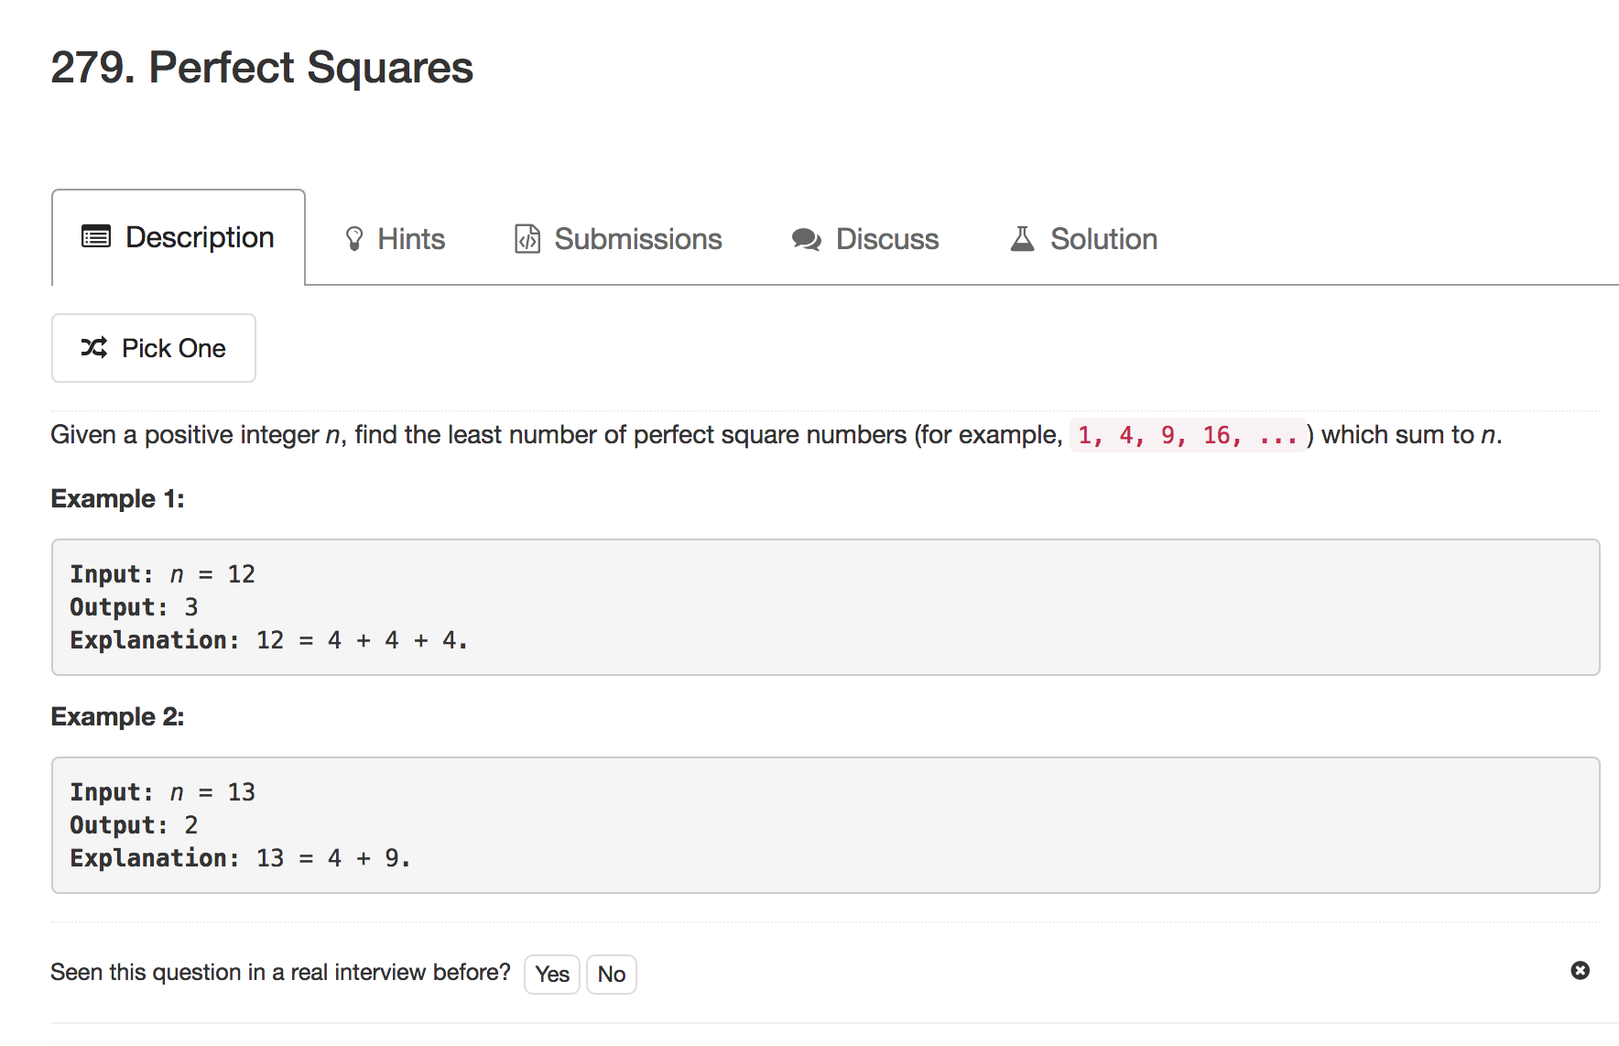

Slide 2
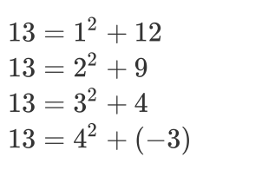
先在纸上写出如下的等式。
写到 (-3) 问题就截止了。那么应该如何解读上面的等式呢？依次是：
13 能表示成的最少的完全平方数 = 1 + 12 能表示成的最少的完全平方数。
13 能表示成的最少的完全平方数 = 1 + 9 能表示成的最少的完全平方数。
13 能表示成的最少的完全平方数 = 1 + 4 能表示成的最少的完全平方数。
Notes:
\begin{cases}13 = 1^2 + 12\\13 = 2^2 + 9\\13 = 3^2 + 4\\13 = 4^2 +(-3)\end{cases}

Slide 3
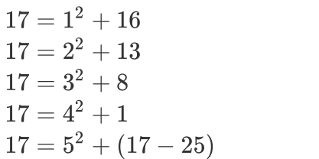
17 能表示成的最少的完全平方数 = 1 + 16 能表示成的最少的完全平方数。
17 能表示成的最少的完全平方数 = 1 + 13 能表示成的最少的完全平方数。
17 能表示成的最少的完全平方数 = 1 + 8 能表示成的最少的完全平方数。
17 能表示成的最少的完全平方数 = 1 + 1 能表示成的最少的完全平方数。
Notes:
\begin{cases}17 = 0^2 + 17\\17 = 1^2 + 16\\17 = 2^2 + 13\\17 = 3^2 + 8\\17 = 4^2 + 1\\17 = 5^2 + (17-25)\\\end{cases}

Slide 4
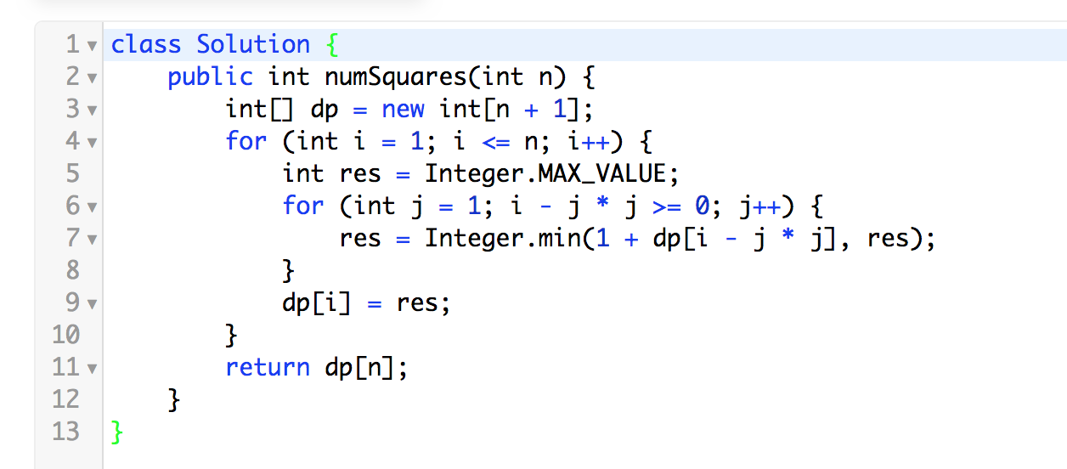
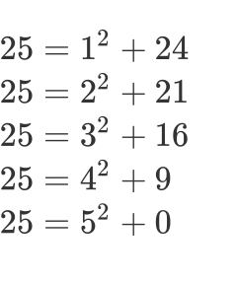
特别注意：剩余的那个数如果是 0 是完全可以的。我们定义这个问题中 0 和小于 0 的时候，解全部为 0。
这一点也是非常合理的，因为小于等于 0 的数，都不能表示成“正整数”的完全平方数的和。
例如右边，程序看到第 5 行，就知道 25 是完全平方数，返回 1 即可。

Slide 5
一个“不干净”的大一点的数
一个“干净的”完全平方数
一个“不干净”的小一点的数
=
+
Notes:
=

Slide 6
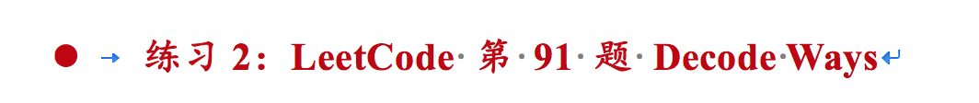

Slide 7
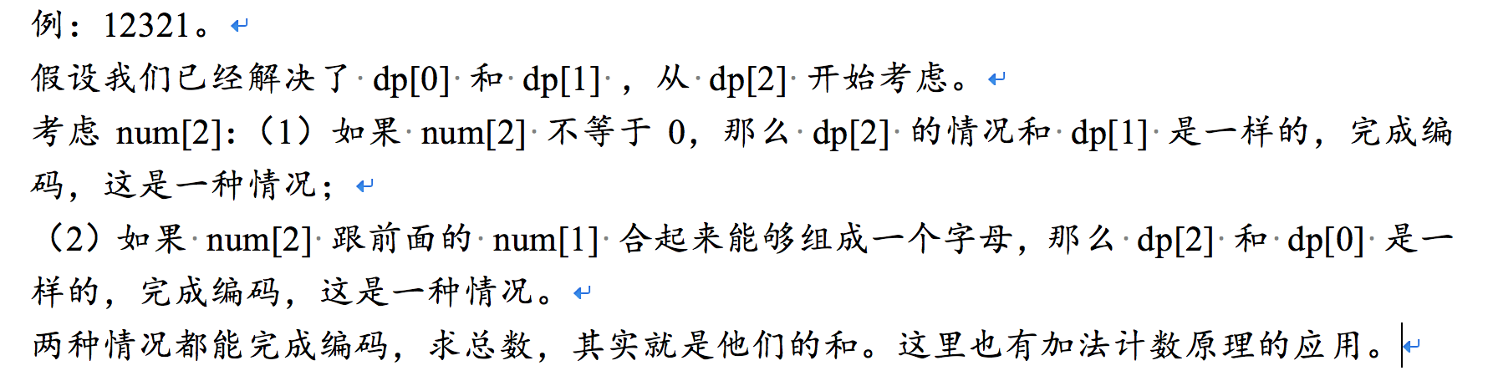

Slide 8
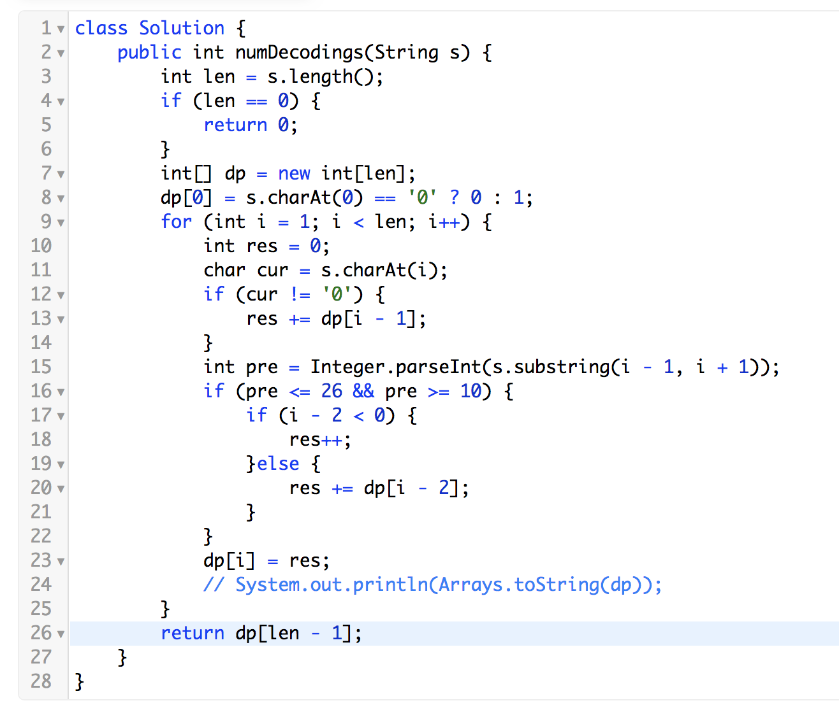
重点考虑一下数组下标越界的时候，其实很简单，在原来基础上 + 1 就可以了。
例如：12。2 的索引是 1 ，1-2 <-1 ，但是 12 又可以编码，所以是一种方案。

